Slide 1

XXE漏洞分析与实战

Slide 2
1
XXE漏洞原理
2
pikachu靶场演示
目录
vulnhub虚拟机靶场实战
3
CONTENTS
4
XXE漏洞防御方法

Slide 3
XXE漏洞原理
PRAT
01

Slide 4
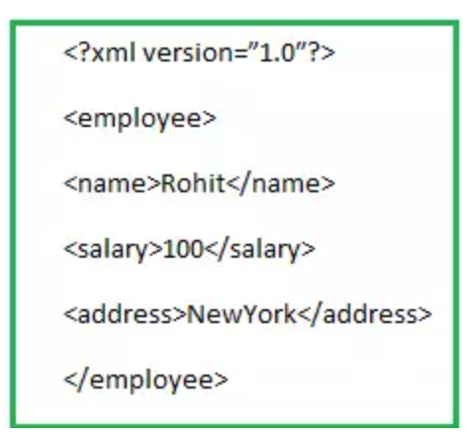
XXE漏洞原理
XML语言
XML 指可扩展标记语言（eXtensible Markup Language）。它是一种用于描述和传输数据的标记语言。 XML旨在为不同计算机系统之间的数据交换提供通用性。它使用标记来定义数据元素，而这些标记与文本组合以表示数据的结构和内容。由于其灵活性和可扩展性，XML已成为Web开发，特别是在面向Web服务的应用程序中常用的格式之一。
XML 被设计用来传输和存储数据，不用于表现和展示数据，HTML 则用来表现数据。
Notes:
XXE是针对XML语言的一种攻击。XML 指可扩展标记语言。它是一种用于描述和传输数据的标记语言。 XML旨在为不同计算机系统之间的数据交换提供通用性。它使用标记来定义数据元素，而这些标记与文本组合来表示数据的结构和内容。由于其灵活性和可扩展性，XML已成为Web开发，特别是在面向Web服务的应用程序中常用的格式之一。
大家可能在web开发中更熟悉的是HTML超文本标记语言。XML和HTML都是面向web开发的常用语言，其中XML 被设计用来传输和存储数据，而HTML 则用来表现数据。
比如，左边这张图就是一个用来描述职工的XML文档样本，其中的’name’,'salary’,'address’ 被称为XML的元素。

Slide 5
XXE漏洞原理
XXE原理
XXE（XML External Entity Injection）攻击的原理是利用应用程序在解析XML文件时，未正确过滤外部实体的引用，导致攻击者可以向应用程序注入恶意数据，并利用该漏洞实现各种攻击目的。
具体来说，XXE攻击利用了XML解析器中处理外部实体引用时的一个特性：外部实体可以从本地系统或远程位置动态加载。攻击者可以构造恶意的XML文档，其中包含指向外部资源（如本地文件、URL等）的实体引用，并将该文档提交给受害者程序解析。当程序尝试解析文档并读取实体内容时，攻击者就可以向受害者程序中注入自己的代码或获得敏感信息，甚至可能控制整个系统。
Notes:
XXE是XML外部实体注入攻击的简称，原理是利用应用程序在解析XML文件时，未正确过滤外部实体的引用的漏洞，导致攻击者可以向应用程序注入恶意数据，并利用该漏洞实现各种攻击目的。
具体来说，XXE攻击利用了XML解析器中处理外部实体引用时的一个特性：外部实体可以从本地系统或远程位置动态加载。攻击者可以构造恶意的XML文档，其中包含指向外部资源（如本地文件、URL等）的实体引用，并将该文档提交给受害者程序解析。当程序尝试解析文档并读取实体内容时，攻击者就可以向受害者程序中注入自己的代码或获得敏感信息，甚至可能控制整个系统。

Slide 6
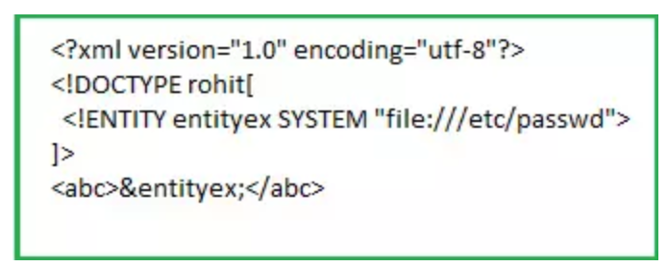
XXE漏洞原理
XXE原理
有些XML文档包含system标识符定义的“实体”，这些XML文档会在DOCTYPE头部标签中呈现。这些定义的’实体’能够访问本地或者远程的内容。
关键字‘SYSTEM’会令XML解析器从URI中读取内容，并允许它在XML文档中被替换。因此，攻击者可以通过实体将他自定义的值发送给应用程序，强制XML解析器去访问攻击者指定的资源内容（可能是系统上本地文件亦或是远程系统上的文件）。
Notes:
有些XML文档包含system标识符定义的“实体”，这些XML文档会在DOCTYPE这个头部标签中呈现。这些定义的’实体’能够访问本地或者远程的内容。
关键字‘SYSTEM’会令XML解析器从URI中读取内容，并允许它在XML文档中被替换。因此，攻击者可以通过实体将他自定义的值发送给应用程序，强制XML解析器去访问攻击者指定的资源内容（可能是系统上本地文件亦或是远程系统上的文件）。
比如这张图中，通过system标识符，外部实体entityex在解析过程中会被替换为路径etc中passwd文件的内容，应用程序就会获取passwd文件的内容并呈献给用户，从而实现了XXE攻击。

Slide 7
XXE漏洞原理
XXE分类
正常回显XXE
正常回显XXE是最传统的XXE攻击,在利用过程中服务器会直接回显信息，可直接完成XXE攻击。
报错XXE
报错XXE是回显XXE攻击的一种特例,它与正常回显XXE的不同在于它在利用过程中服务器回显的是错误信息，可根据错误信息的不同判断是否注入成功。
盲注XXE
盲注XXE在 XXE 注入时无法直接获得目标系统的响应结果，而是需要使用其他技术方法才能验证漏洞是否存在以及攻击是否成功。攻击者可以通过调用其他服务端点或查看日志等方式来判断 XXE 注入是否成功。
Notes:
XXE攻击主要分为三类：正常回显XXE，报错XXE和盲注XXE。
正常回显XXE是最传统的XXE攻击,在利用过程中服务器会直接回显信息，可直接完成XXE攻击。
报错XXE是回显XXE攻击的一种特例,它与正常回显XXE的不同在于它在利用过程中服务器回显的是错误信息，可根据错误信息的不同判断是否注入成功。

Slide 8
XXE漏洞原理
漏洞危害
当允许引用外部实体时，通过构造恶意内容，可导致读取任意文件、执行系统命令、探测内网端口、攻击内网网站等危害。
Notes:
当允许引用外部实体时，XXE攻击通过构造恶意内容，可导致读取任意文件、执行系统命令、探测内网端口、攻击内网网站等危害。我们将在接下来的测试靶场中进一步进行演示

Slide 9
PRAT
Pikachu靶场演示
02

Slide 10
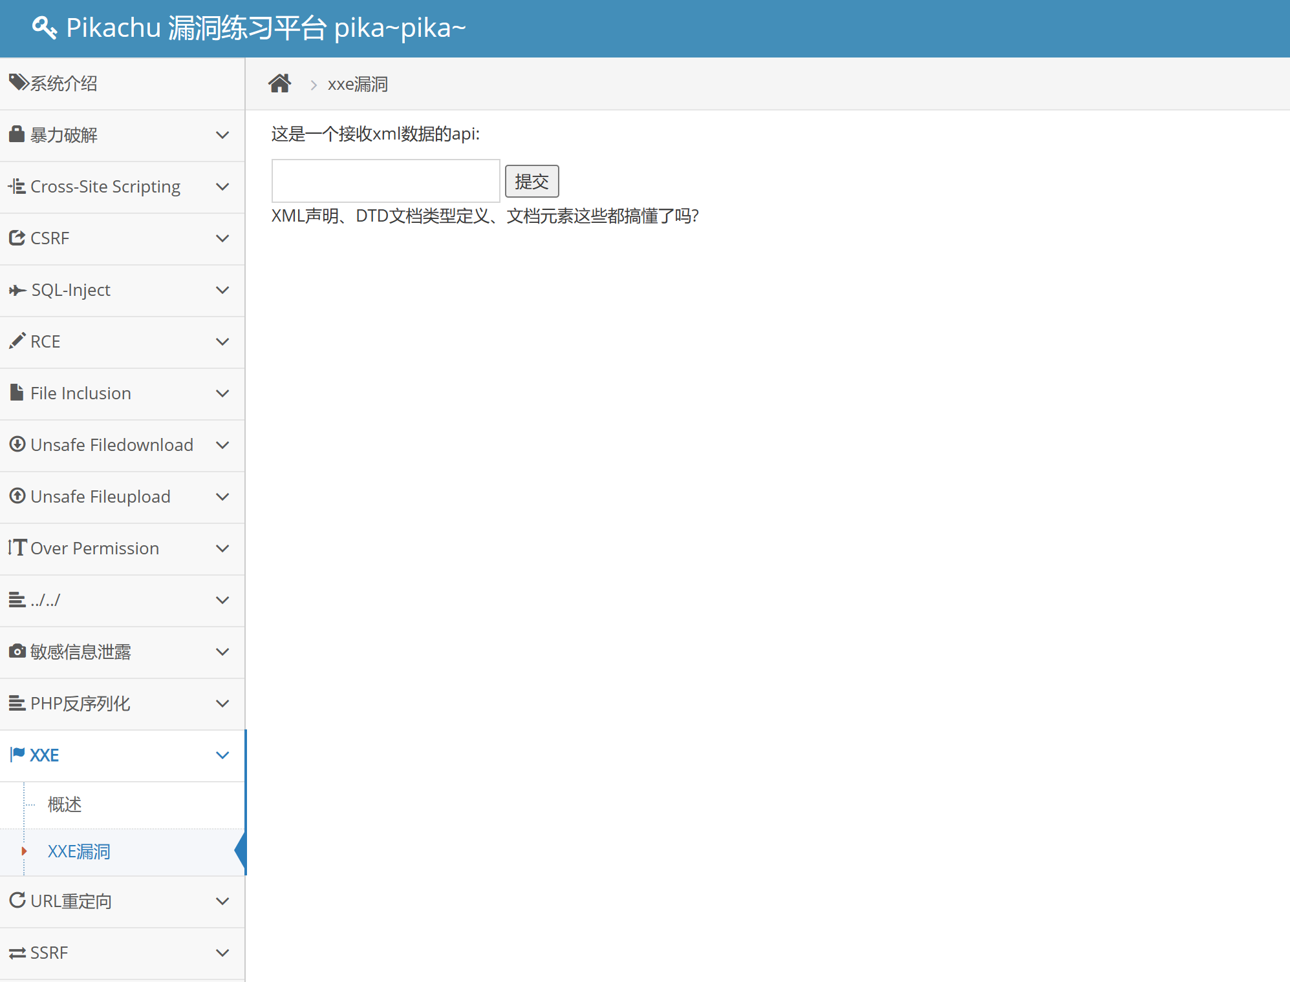
Pikachu靶场演示
Notes:
我们使用的是pikachu靶场，上次讲文件包含的同学也用到了这个靶场。pikachu靶场的xxe模块提供了一个接收xml数据的api 。

Slide 11
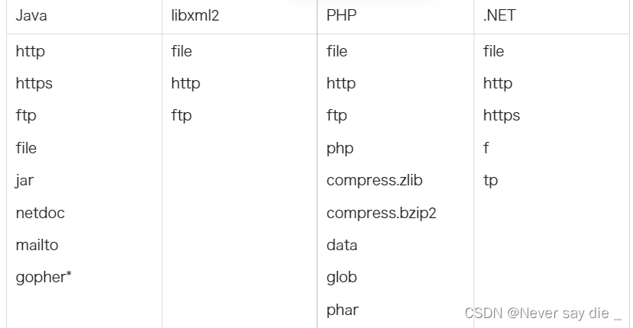
Pikachu靶场演示
读取任意文件
PHP中可以通过FILE协议、HTTP协议和FTP协议读取文件，还可利用PHP伪协议。XML在各语言下支持的协议有以下：
Notes:
首先我们看一下通过XXE漏洞读取任意文件。PHP中可以通过FILE协议、HTTP协议和FTP协议读取文件，还可利用PHP伪协议。XML在各语言下支持的协议都在这张图上显示

Slide 12
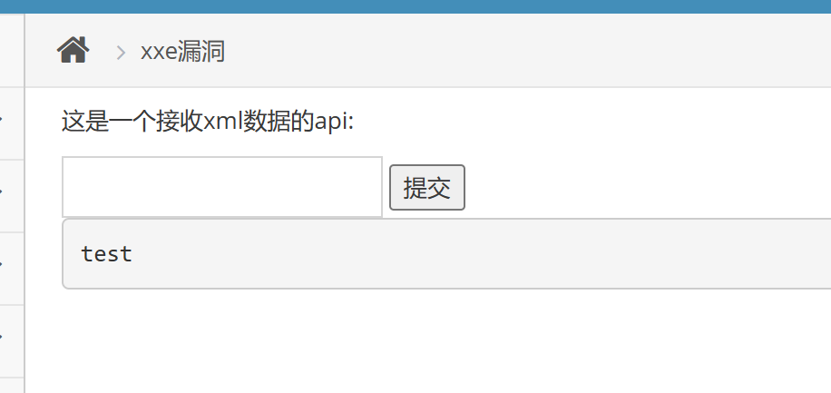
Pikachu靶场演示
判断有无回显
<?xml version="1.0"?>
<!DOCTYPE ANY
[ <!ENTITY xxe "test" > ]>
<a>&xxe;</a>
Notes:
首先我们需要判断这个接口是否有回显。可以构造PPT上这样一个payload，然后发现提交后打印出来了xxe实体的值，因此是有回显的。

Slide 13
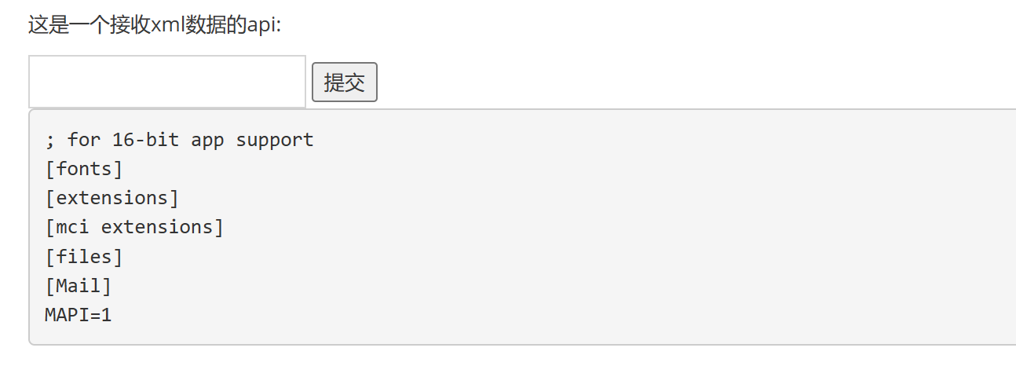
Pikachu靶场演示
读取敏感目录
<?xml version="1.0"?>
<!DOCTYPE ANY [
<!ENTITY xxe SYSTEM "file:///c:/windows/win.ini"> ]>
<a>&xxe;</a>
Notes:
在知道存在回显后，使用SYSTEM标识符可以尝试读取一些敏感目录，比如图中我们读取了win.ini文件，它是每个windows系统都有的配置文件，linux系统的的话可以读取/etc/passwd，当然想要读取其他文件目录，只需更改绝对路径即可，但要注意file://协议只能使用绝对路径

Slide 14
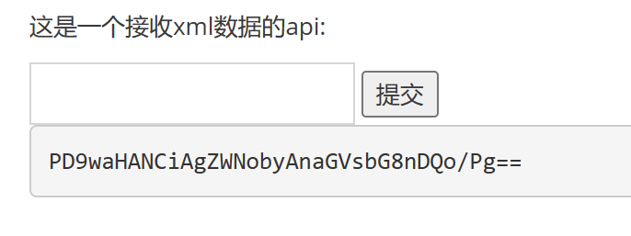
Pikachu靶场演示
查看php源代码
查看php源代码一般用php伪协议php://filter
<?xml version="1.0"?>
<!DOCTYPE ANY [
<!ENTITY xxe SYSTEM "php://filter/convert.base64-encode/resource=D:/phpstudy_pro/WWW/test.php"> ]>
<a>&xxe;</a>
Notes:
查看php源代码一般用php伪协议php://filter
构造这样一个payload可以访问resource路径下的文件并用base64编码的方式显示
于是提交后得到了base64编码的test.php文件源代码

Slide 15
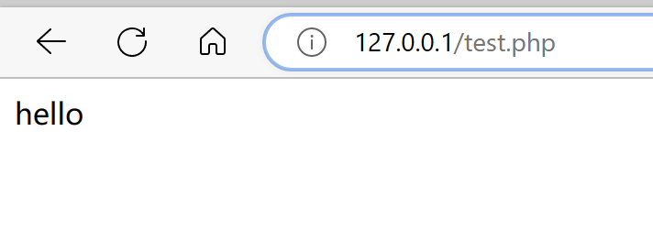
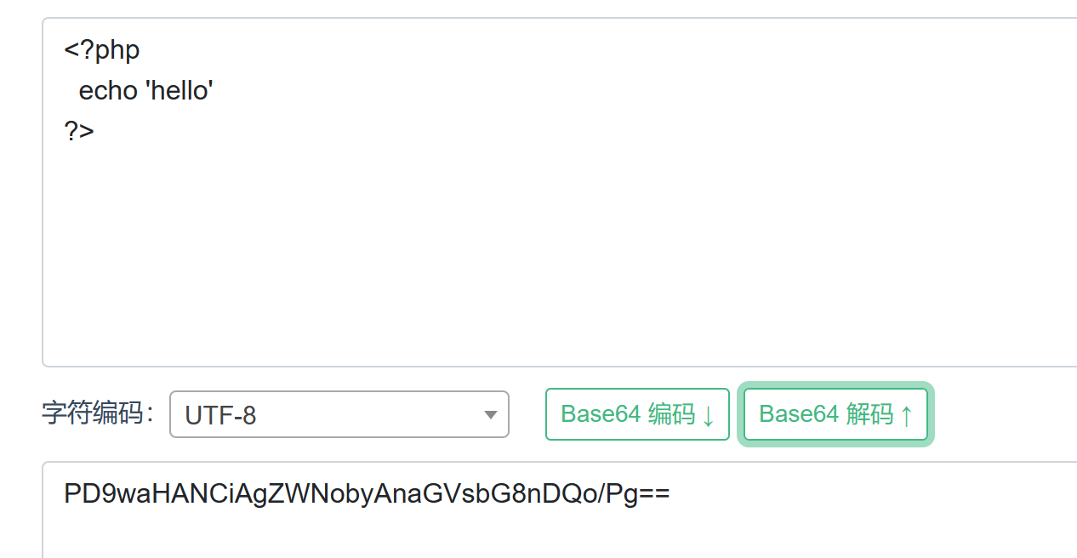
Pikachu靶场演示
查看php源代码
Notes:
然后我们解密这串base64编码以后，可以得到这串php源码，跟我们直接访问这个php的显示是一致的，就是打印hello字符串

Slide 16
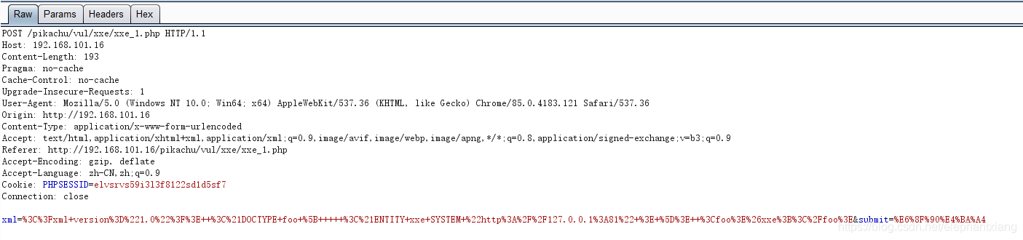
Pikachu靶场演示
探测内网端口
可根据返回信息内容的接收响应时间来判断该端口是否打开。
<?xml version="1.0"?>
<!DOCTYPE foo [
<!ENTITY xxe SYSTEM "http://127.0.0.1:81" > ]>
<foo>&xxe;</foo>
Notes:
XXE漏洞还可以用于探测内网端口，构造这样一个payload然后使用burpsuit抓包

Slide 17
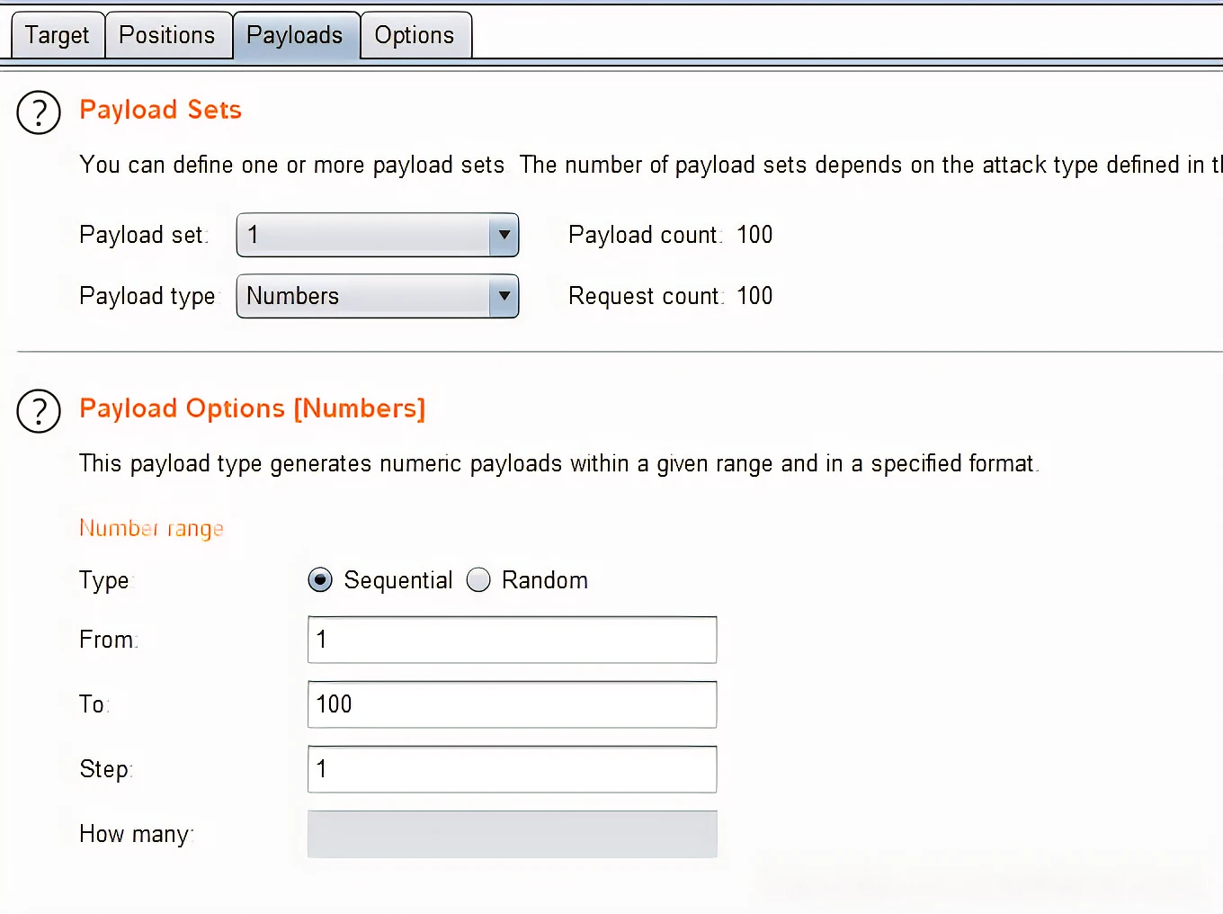
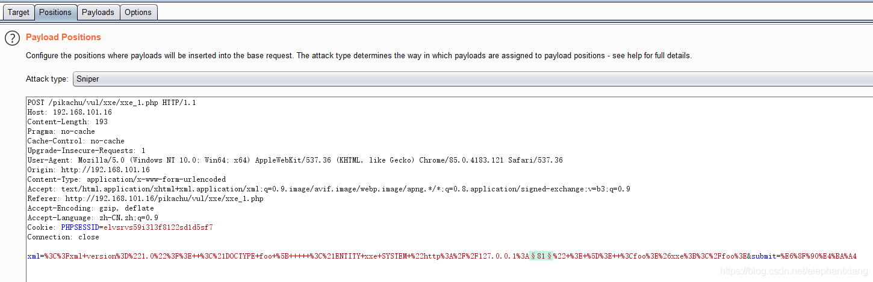
Pikachu靶场演示
探测内网端口
Intruder模块：设置负载位置为端口，载荷为1-100的连续整数
Notes:
使用burpsuit的intruder模块，在端口81的地方设置负载位置，然后设置载荷为1-100的连续整数，这里为了演示简单我们只探测了1-100的

Slide 18
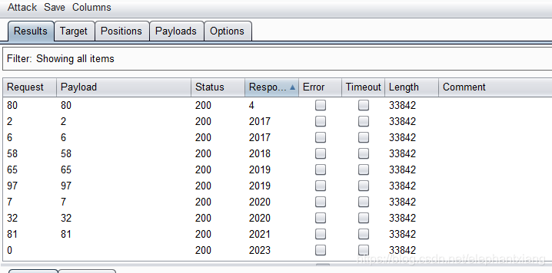
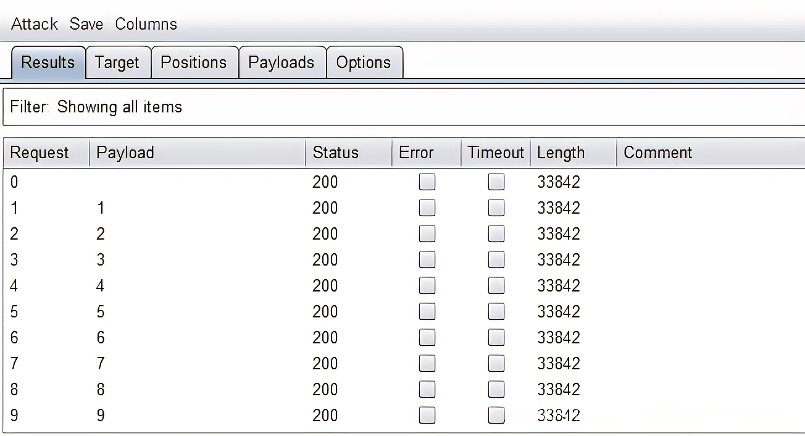
Pikachu靶场演示
探测内网端口
通过接收响应时间可以判断1-100端口中只有80端口开放
Notes:
点击start attack后可以得到每个负载请求的响应，然后我们对response received，就是接受响应这一列进行排序，发现只有80端口的响应时间很短，说明1-100端口中只有80端口开放

Slide 19
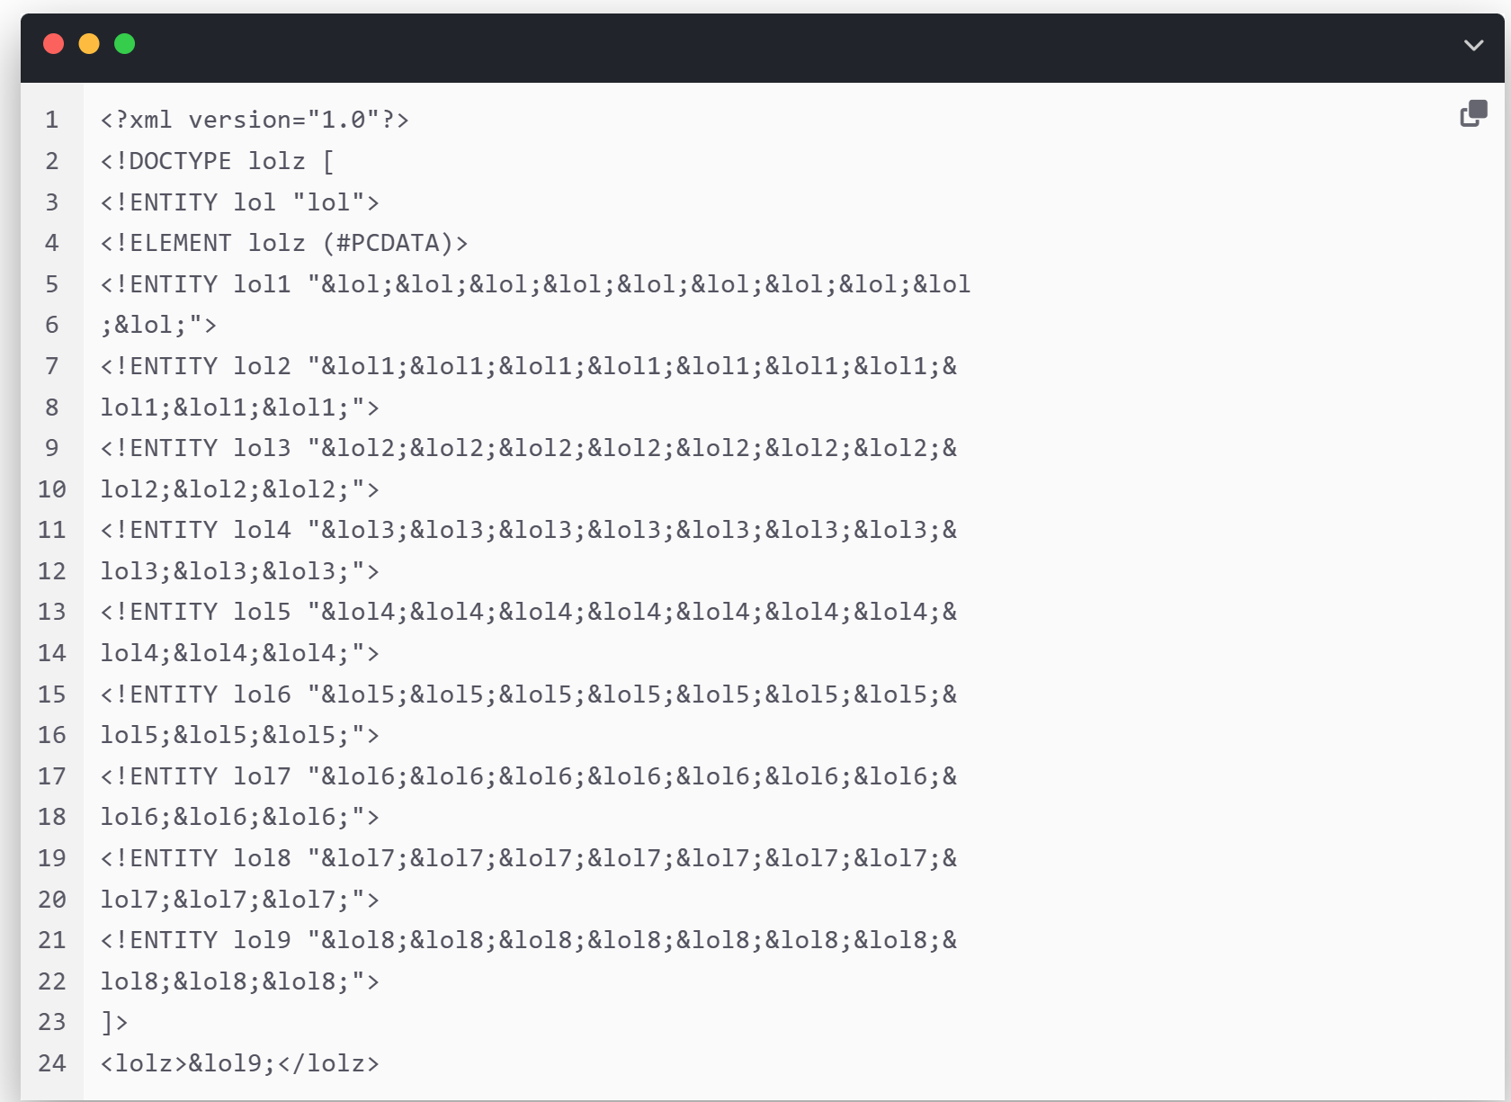
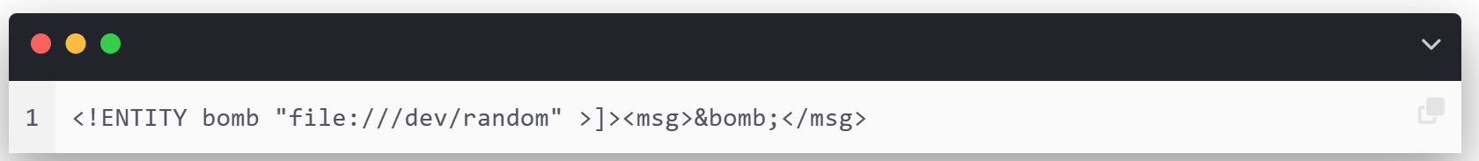
Pikachu靶场演示
利用XXE漏洞进行dos攻击
Notes:
还有一些pikachu靶场无法演示的攻击方法也给大家进行一些介绍。
通过引用实体，使得XML内容指数型扩增，进行dos攻击
考虑如图所示的XML文档，从下往上看，可以看到文档内容引用了实体lol9，而lol9的实体声明引用了10个lol8实体，而lol8也引用了10个lol7实体，以上过程不断展开，一个XML文件(小于1K)实际上占用了3000M字节的内存，这将造成DOS攻击。
在linux上，我们还可以使用无尽随机字节流来让程序一直加载外部实体，程序一直不会结束，从而产生DOS攻击

Slide 20
Pikachu靶场演示
远程命令执行
在配置不当/开发内部应用情况下（PHP expect模块被加载到了易受攻击的系统或处理XML的内部应用程序上），攻击者能够通过XXE执行代码。
<?xml version="1.0" encoding="UTF-8"?> <!DOCTYPE any [
<!ENTITY xxe SYSTEM "expect://whoami"> ]>
<user>&xxe;</user>
Notes:
在配置不当/开发内部应用情况下（PHP expect模块被加载到了易受攻击的系统或处理XML的内部应用程序上），攻击者能够通过XXE执行代码。
图中我们设置的payload可以执行who an i命令得到运行Web程序的用户名

Slide 21
PRAT
vulnhub虚拟机靶场实战
03
Notes:
接下来由我介绍vulnhub虚拟机靶场实战

Slide 22
vulnhub虚拟机靶场实战
一、vulnhub实战实验简介
Vulnhub是一个提供各种漏洞环境的靶场平台，供安全爱好者学习渗透使用。其大部分环境是做好的虚拟机镜像文件，需要使用VMware或VirtualBox运行。网址：https://www.vulnhub.com。
本次实验目的：通过信息收集获取靶机XXE网站地址，利用协议进行XXE漏洞利用，获取靶机flag。
本次实验环境：靶机为XXELab、ip=192.168.235.144，攻击机为kaliLinux 、ip=192.168.235.143
Notes:
Vulnhub是一个提供各种漏洞环境的靶场平台，供安全爱好者学习渗透使用。我们本次实验目的是通过信息收集获取靶机XXE网站地址，利用协议进行XXE漏洞利用，获取靶机flag。这次实验环境是靶机为XXELab、ip=192.168.235.144，攻击机为kaliLinux ，ip=192.168.235.143

Slide 23
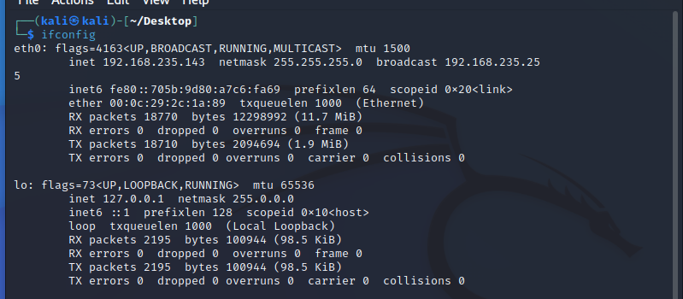
vulnhub虚拟机靶场实战
二、基本信息收集
1.查看kali机IP地址：ifconfig
Notes:
首先实战前收集基本信息，第一步先查看kali机IP地址：ifconfig，得到本机ip192.168.235.143

Slide 24
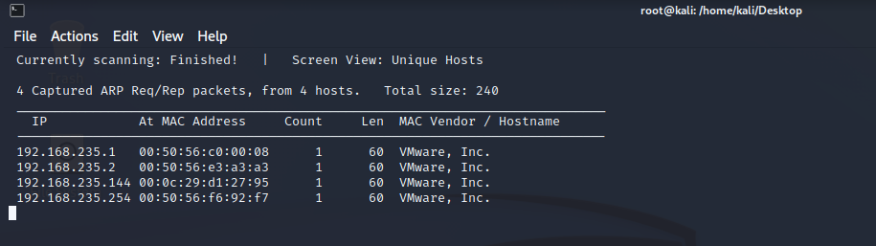
vulnhub虚拟机靶场实战
二、基本信息收集
2.使用netdiscover扫描本地网络主机：netdiscover -r 192.168.235.0/24
Notes:
使用netdiscover扫描本地网络主机，找到目标机ip192.168.235.144

Slide 25
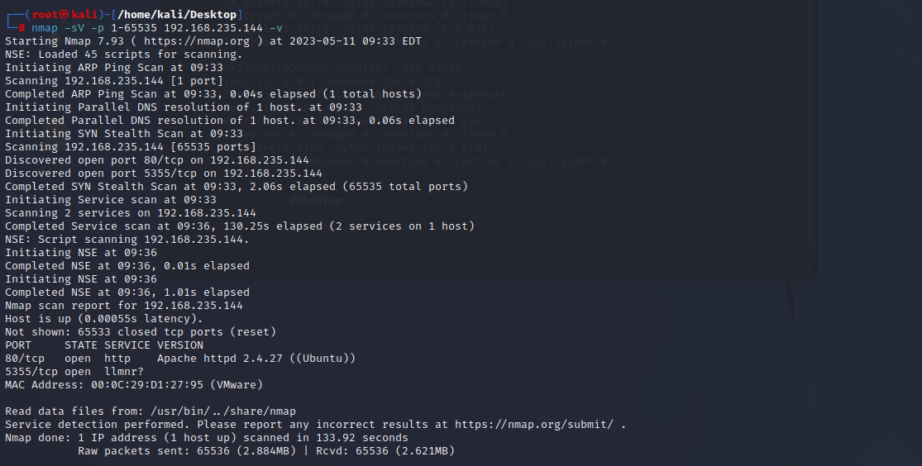
vulnhub虚拟机靶场实战
二、基本信息收集
3.使用nmap扫描:nmap -sV -p 1-65535 192.168.235.144 -v
可以看到机器开放了80和5355端口
Notes:
使用nmap扫描，可以看到机器开放了80和5355端口

Slide 26
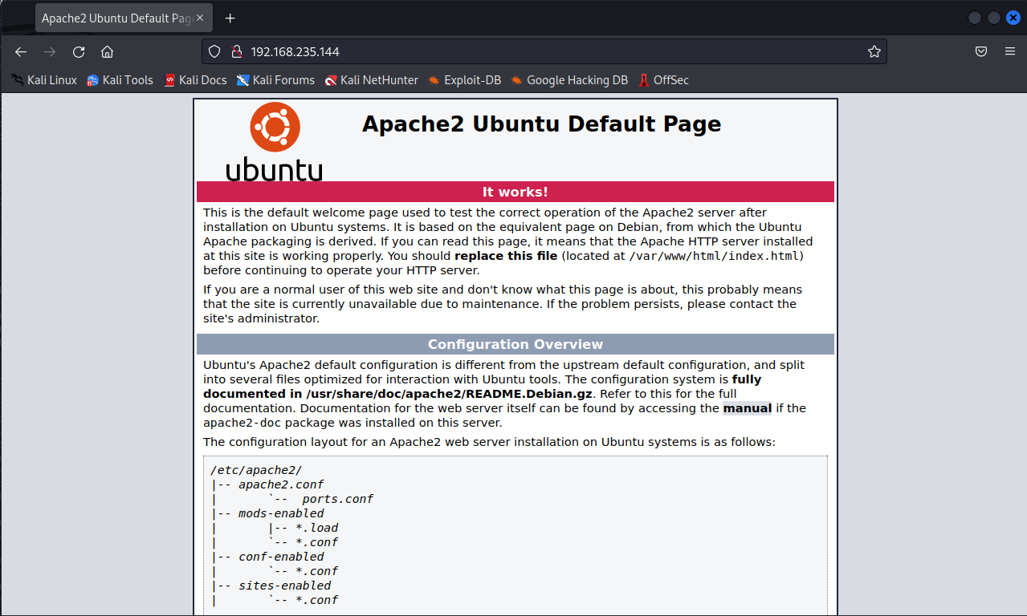
vulnhub虚拟机靶场实战
二、基本信息收集
4.浏览器访问192.168.235.144机器的80端口出现apache界面：
Notes:
浏览器访问192.168.235.144机器的80端口出现apache界面

Slide 27
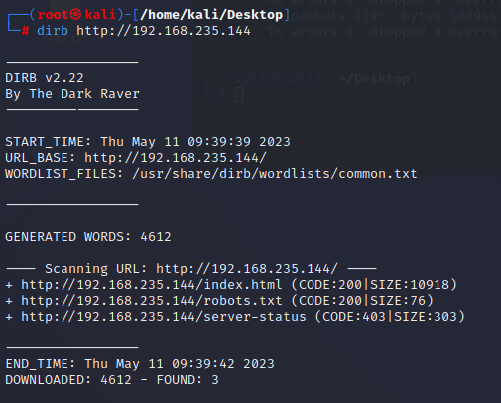
vulnhub虚拟机靶场实战
二、基本信息收集
5. 使用dirb扫描192.168.235.144机器看是否有隐藏目录：dirb http://192.168.235.144
发现敏感文件robots.txt，此文件包含了互联网上的网页信息。
Notes:
使用dirb扫描192.168.235.144机器看是否有隐藏目录，发现敏感文件robots.txt，之前实验中也见过这样的文件名，此文件包含了互联网上的网页信息。

Slide 28
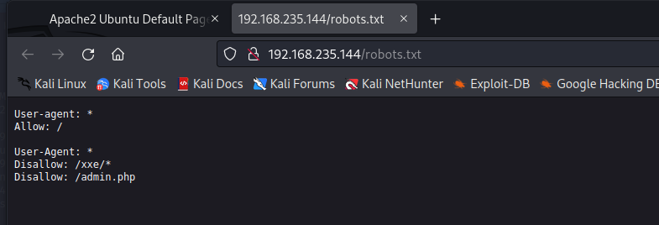
vulnhub虚拟机靶场实战
二、基本信息收集
6. 浏览器访问http://192.168.235.144/robots.txt，查看robots.txt文件内容,发现存在后台管
理页面和xxe网站：
Notes:
浏览器访问robots.txt，查看robots.txt文件内容,发现存在后台管理页面admin.php和xxe网站：

Slide 29
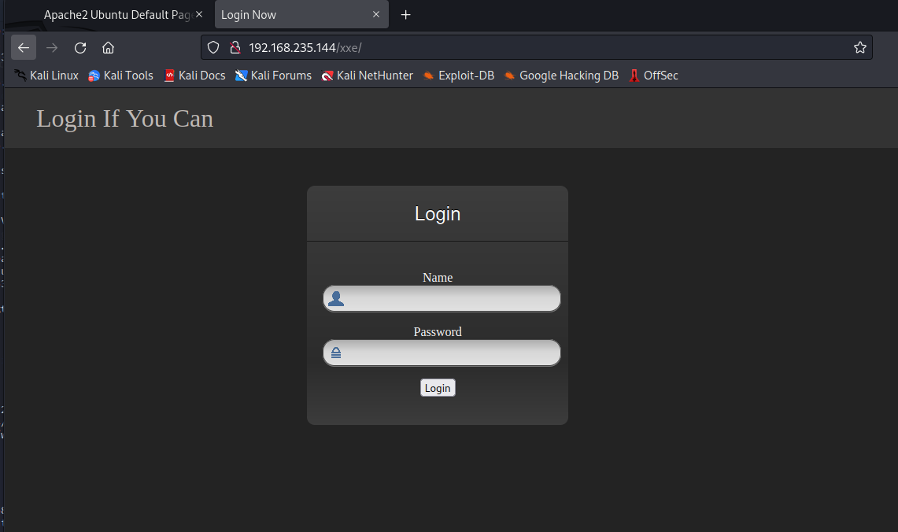
vulnhub虚拟机靶场实战
三、漏洞利用
1. 访问http://192.168.235.144/xxe/（admin.php 404了）
Notes:
访问xxe如下图，访问admin.php 404了

Slide 30
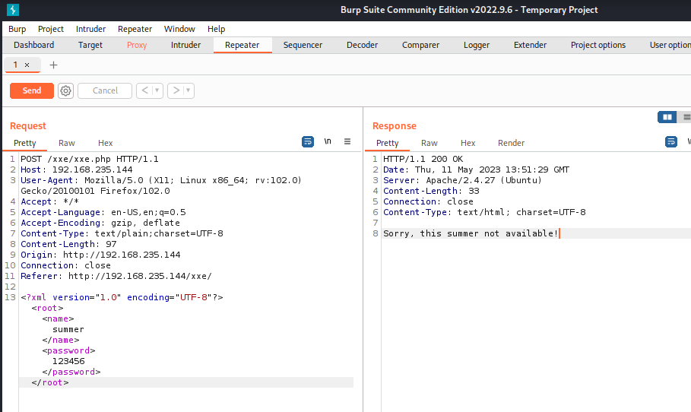
vulnhub虚拟机靶场实战
三、漏洞利用
2.随便输入账号密码后进行抓包，可以发现请求正文为XML结构，尝试利用XXE注入。
Notes:
随便输入账号密码后进行抓包，可以发现请求正文为XML结构，尝试利用XXE注入。

Slide 31
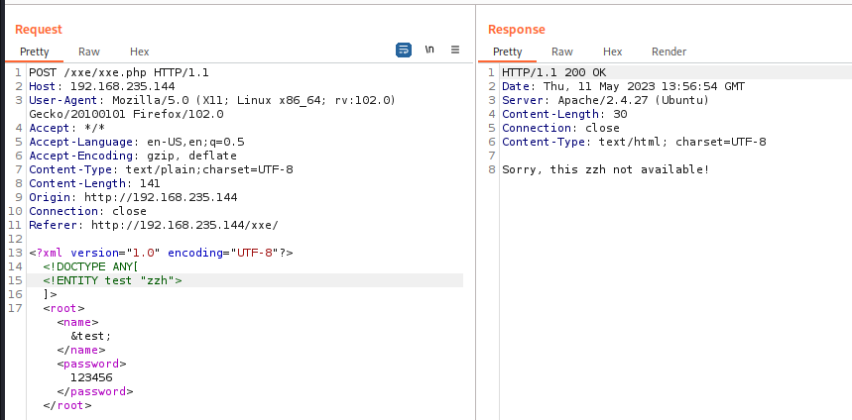
vulnhub虚拟机靶场实战
三、漏洞利用
3.构造如图payload，把用户名从summer改成了zzh，成功验证出存在XXE漏洞注入
Notes:
构造如图payload，把用户名从summer改成了zzh，成功验证出存在XXE漏洞注入

Slide 32
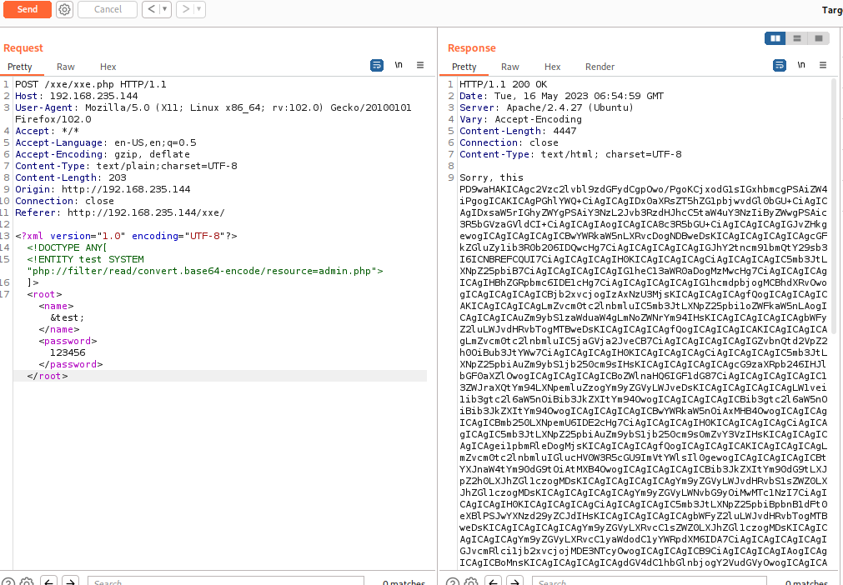
vulnhub虚拟机靶场实战
三、漏洞利用
4.通过XXE注入,尝试读取出现404的admin.php
<?xml version="1.0" encoding="UTF-8"?>
<!DOCTYPE ANY [
<!ENTITY test SYSTEM
"php://filter/read/convert.base64-encode/resource=admin.php"]>
Notes:
通过XXE注入,尝试读取出现404的admin.php

Slide 33
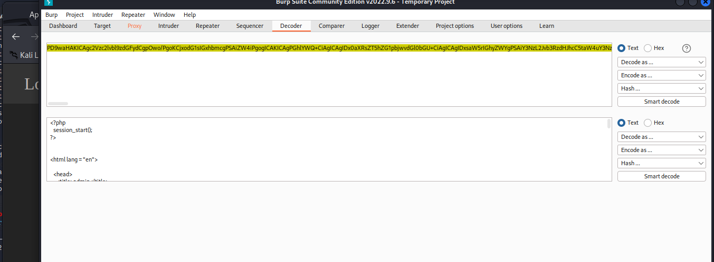
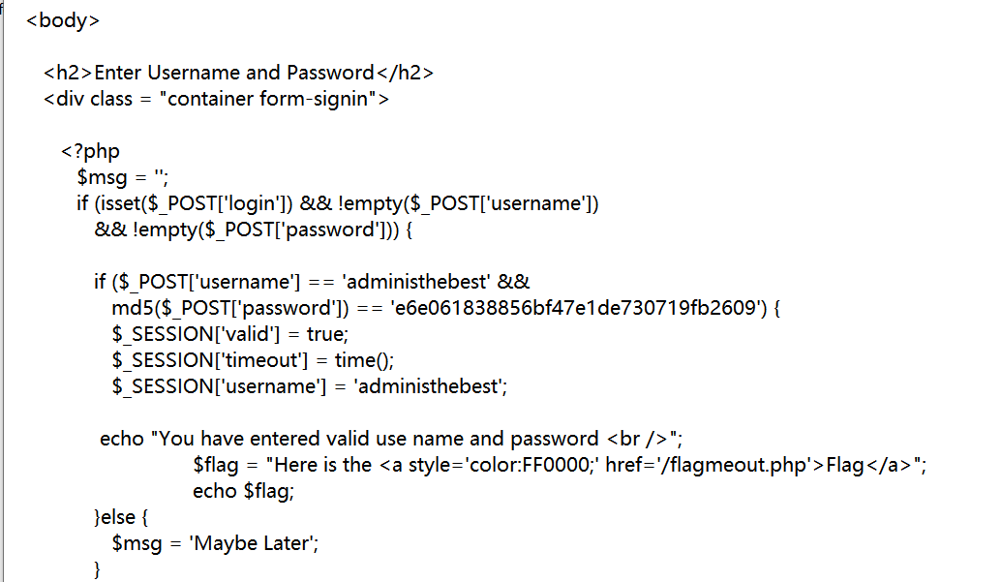
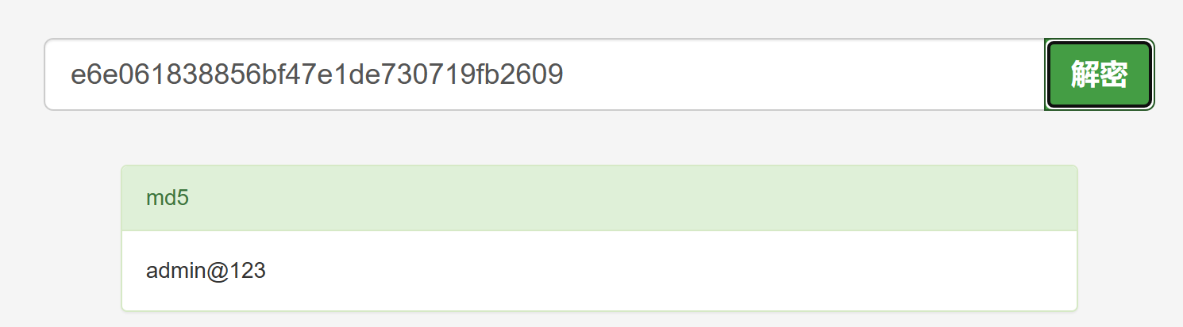
vulnhub虚拟机靶场实战
三、漏洞利用
4.通过XXE注入,尝试读取出现404的admin.php
Notes:
把得到的被base64加密的结果放到burpsuite的【Decoder】模块进行解密，发现用户名为administhebest，密码被md5加密，解密后密码破解，为admin@123

Slide 34
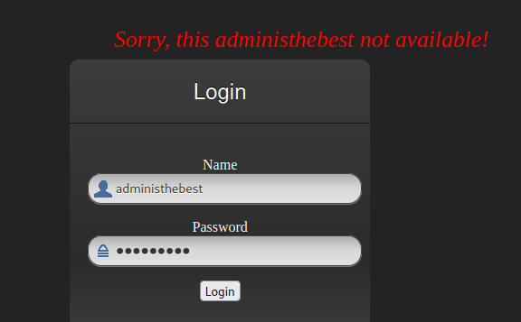
vulnhub虚拟机靶场实战
三、漏洞利用
5.使用用户名：administhebest，密码：admin@123登录之前的xxe网站：
Notes:
显示如图，说明该用户名密码可能不是这个网址的用户信息

Slide 35
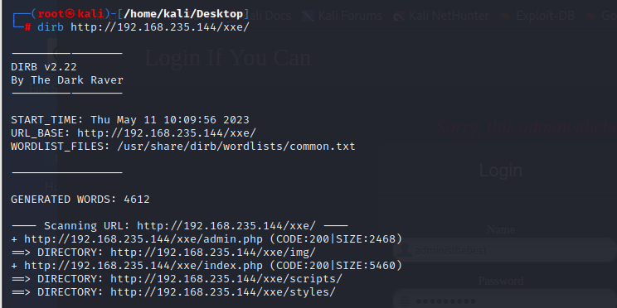
vulnhub虚拟机靶场实战
三、漏洞利用
6.使用dirb扫描/xxe/目录：dirb http://192.168.235.144/xxe/
Notes:
使用dirb扫描/xxe/目录，发现还存在一个admin.php文件

Slide 36
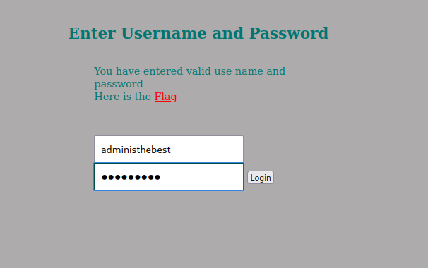
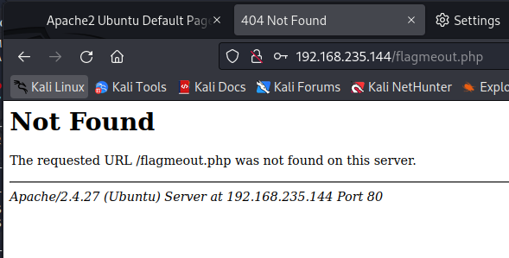
vulnhub虚拟机靶场实战
三、漏洞利用
7.尝试用刚才的账户密码登录/xxe/admin.php，出现flag，点击后跳转到了一个404界面
Notes:
尝试用刚才的账户密码登录admin.php，出现flag，点击后跳转到了一个404界面

Slide 37
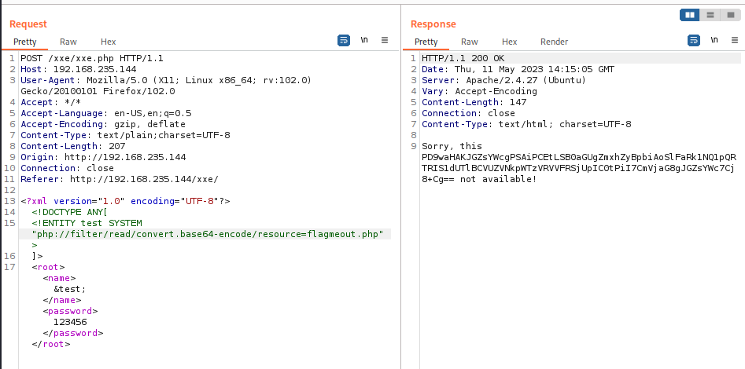
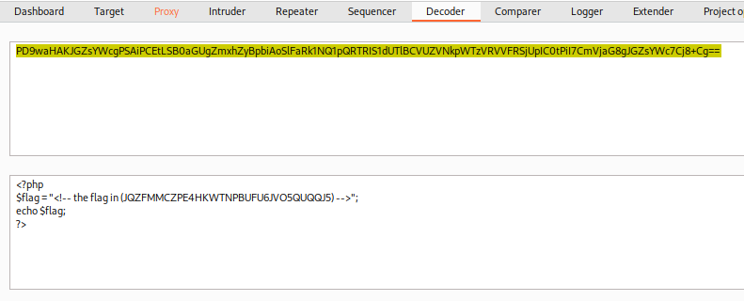
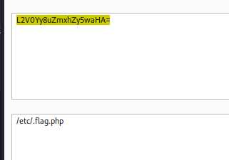
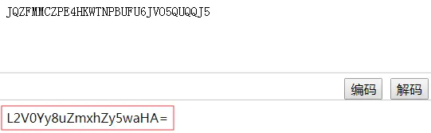
vulnhub虚拟机靶场实战
三、漏洞利用
8.和之前处理admin.php404的办法一样修改payload中resource后的文件名
Notes:
尝试用刚才的账户密码登录admin.php，出现flag，点击后跳转到了一个404界面，和之前处理admin.php404的办法一样修改payload中resource后的文件名为flagmeout.php,得到的文本用用base64解码，用base32解码，再用base64解码。

Slide 38
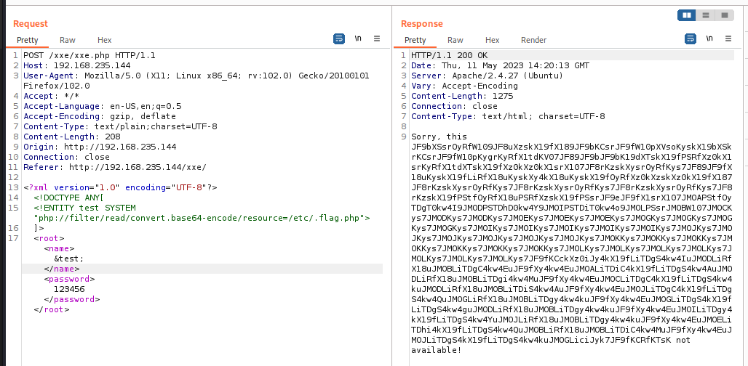
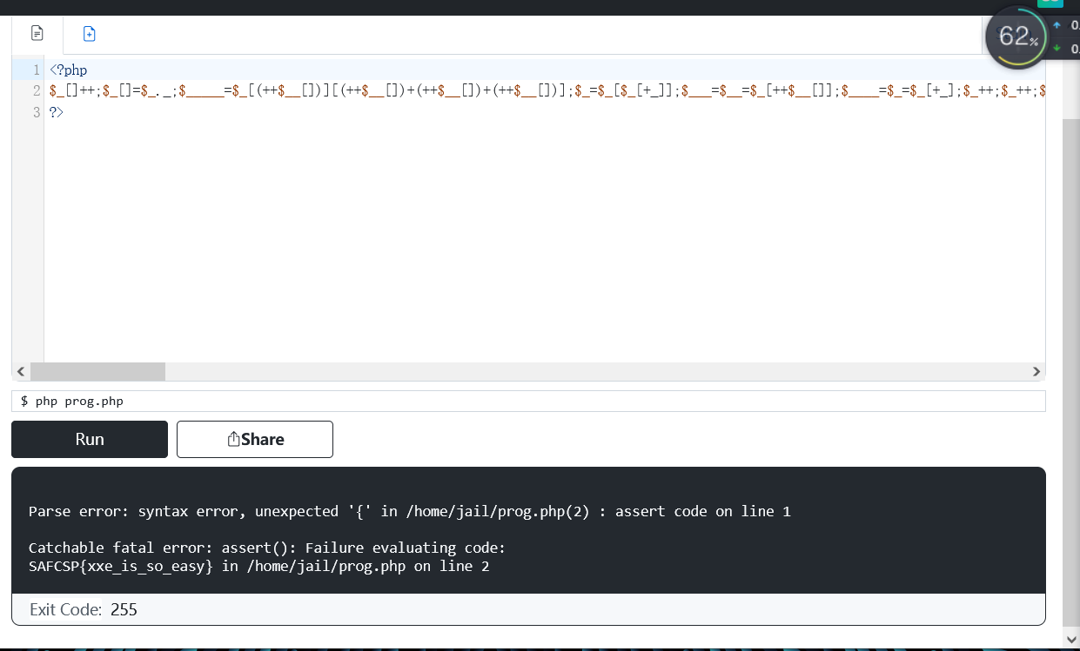
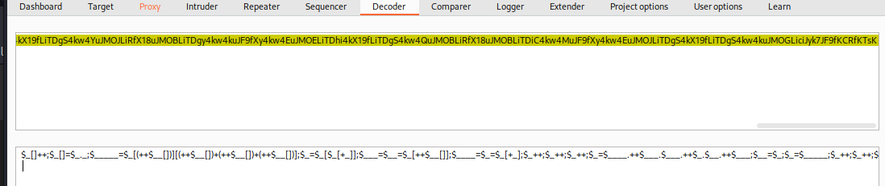
vulnhub虚拟机靶场实战
三、漏洞利用
9.修改payload中resource后的文件名为/etc/.flag.php
Notes:
修改payload中resource后的文件名为/etc/.flag.php，把得到的base64加密文本解密，得到的代码进行php在线运算，得到flag为图中红色方框圈画的内容SAFCSP{xxe_is_so_easy}

Slide 39
PRAT
XXE漏洞防御办法
04
Notes:
最后是XXE漏洞防御办法介绍

Slide 40
XXE漏洞防御办法
禁用或限制外部实体
输入验证和过滤：通过使用白名单、黑名单、正则表达式等技术，过滤用户输入并确保它符合预期格式和结构，如过滤关键词： <!DOCTYPE 和 <!ENTITY ，或者 SYSTEM 和 PUBLIC，这可以防止攻击者在XML文档中插入或注入恶意实体
使用安全的XML解析器库：某些XML解析器可能存在安全漏洞，使用经过广泛测试和认证的XML库可以更好地避免此类漏洞，并提高处理性能和可靠性。
定期更新：及时更新软件及其配置，及早修补漏洞，提高系统的安全性。

Slide 41

如有不足敬请指正
THANKS FOR YOUR WACTHING

